Slide 2
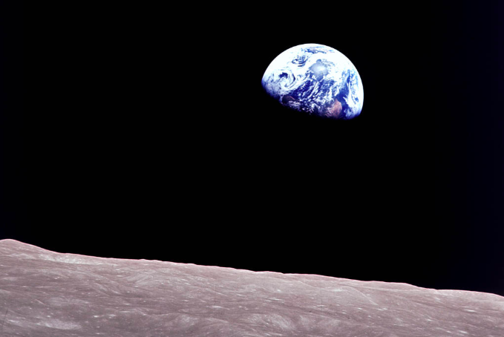
“Earthrise”
Photographed from Apollo 8 on December 24th 1968
Notes:
The photo is taken aboard Apollo 8 by Astronaut William Anders. The iconic view of the Earth hovering above the moon's surface as the first manned spacecraft flew around the moon on December 24th, 1968.

Slide 3
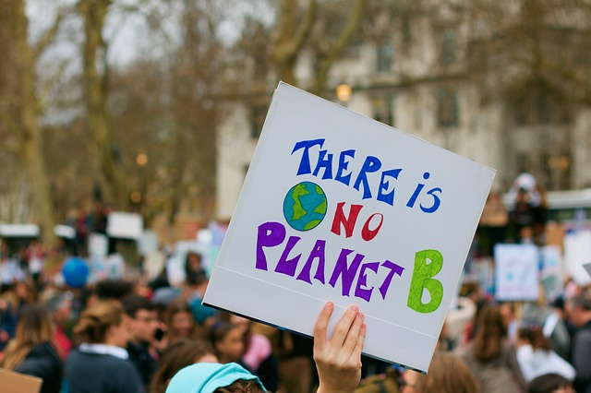

Slide 8
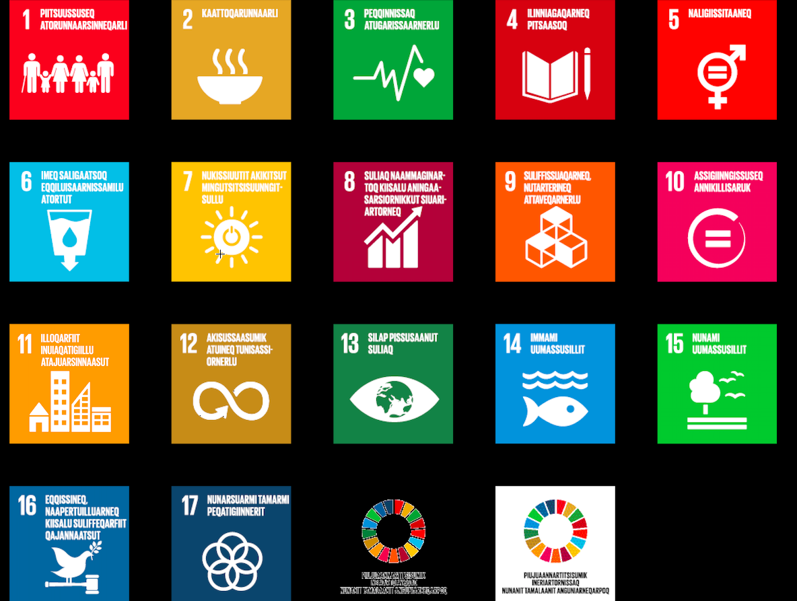

Slide 9
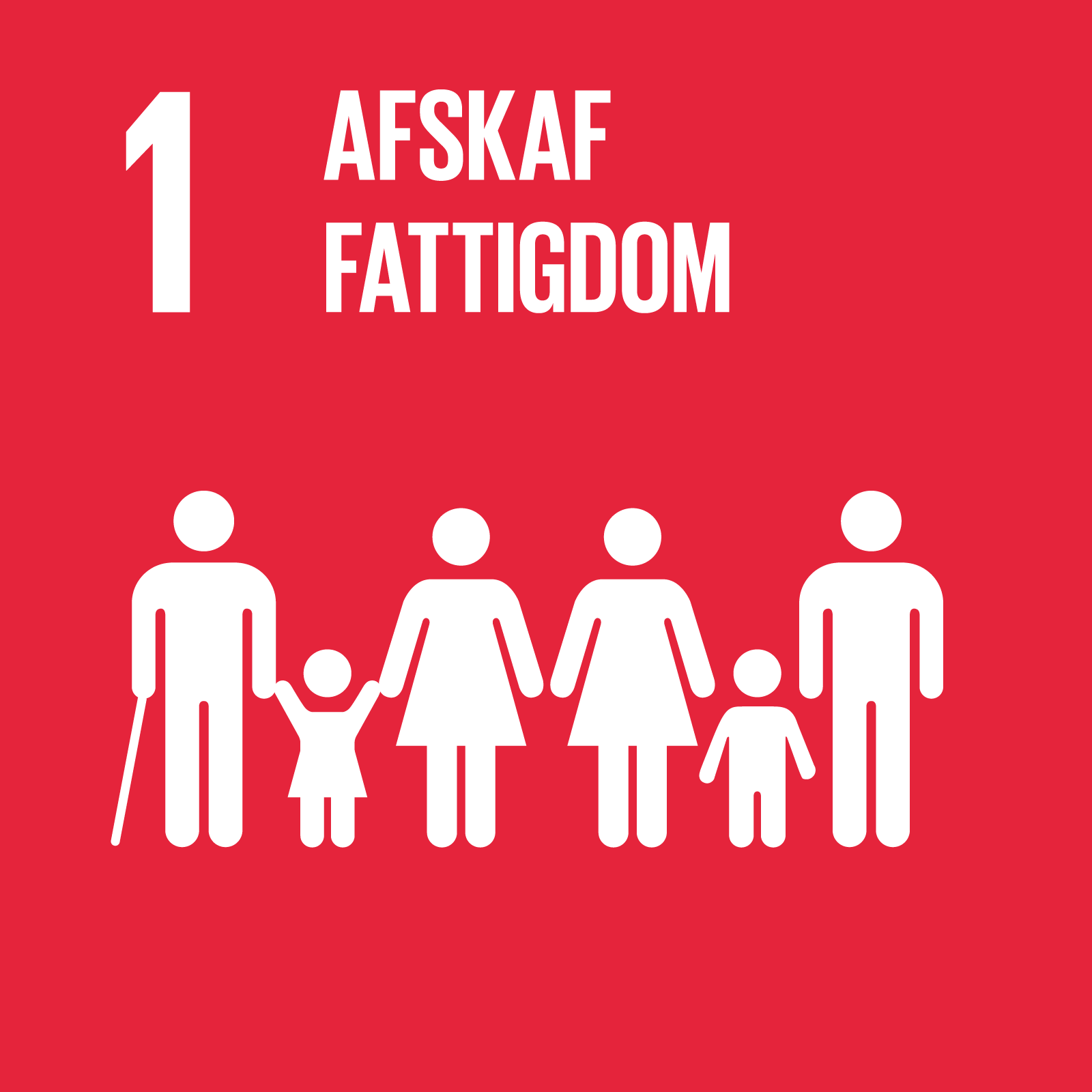
Mennesket – og Velfærd
=

Slide 10
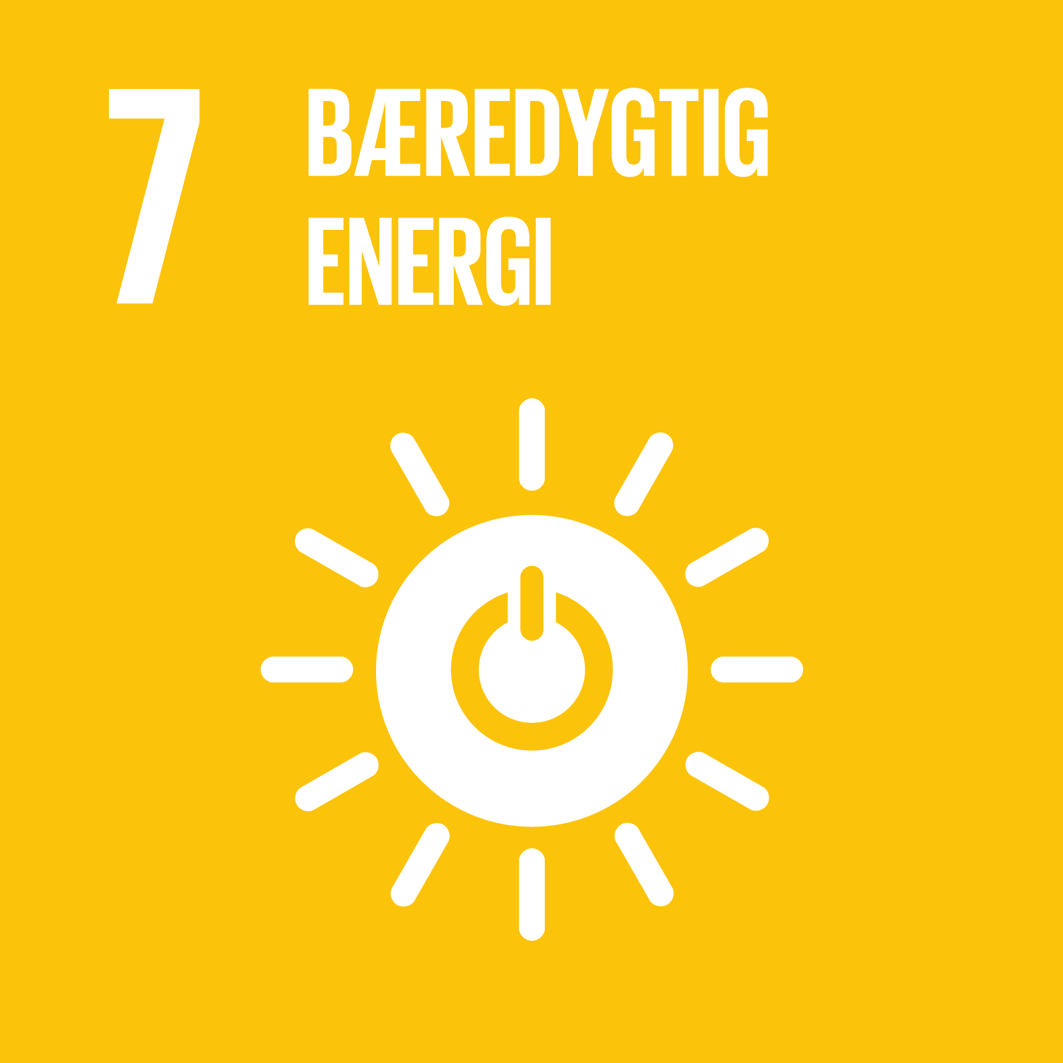
Økonomi
=

Slide 11
Miljø
=

Slide 12
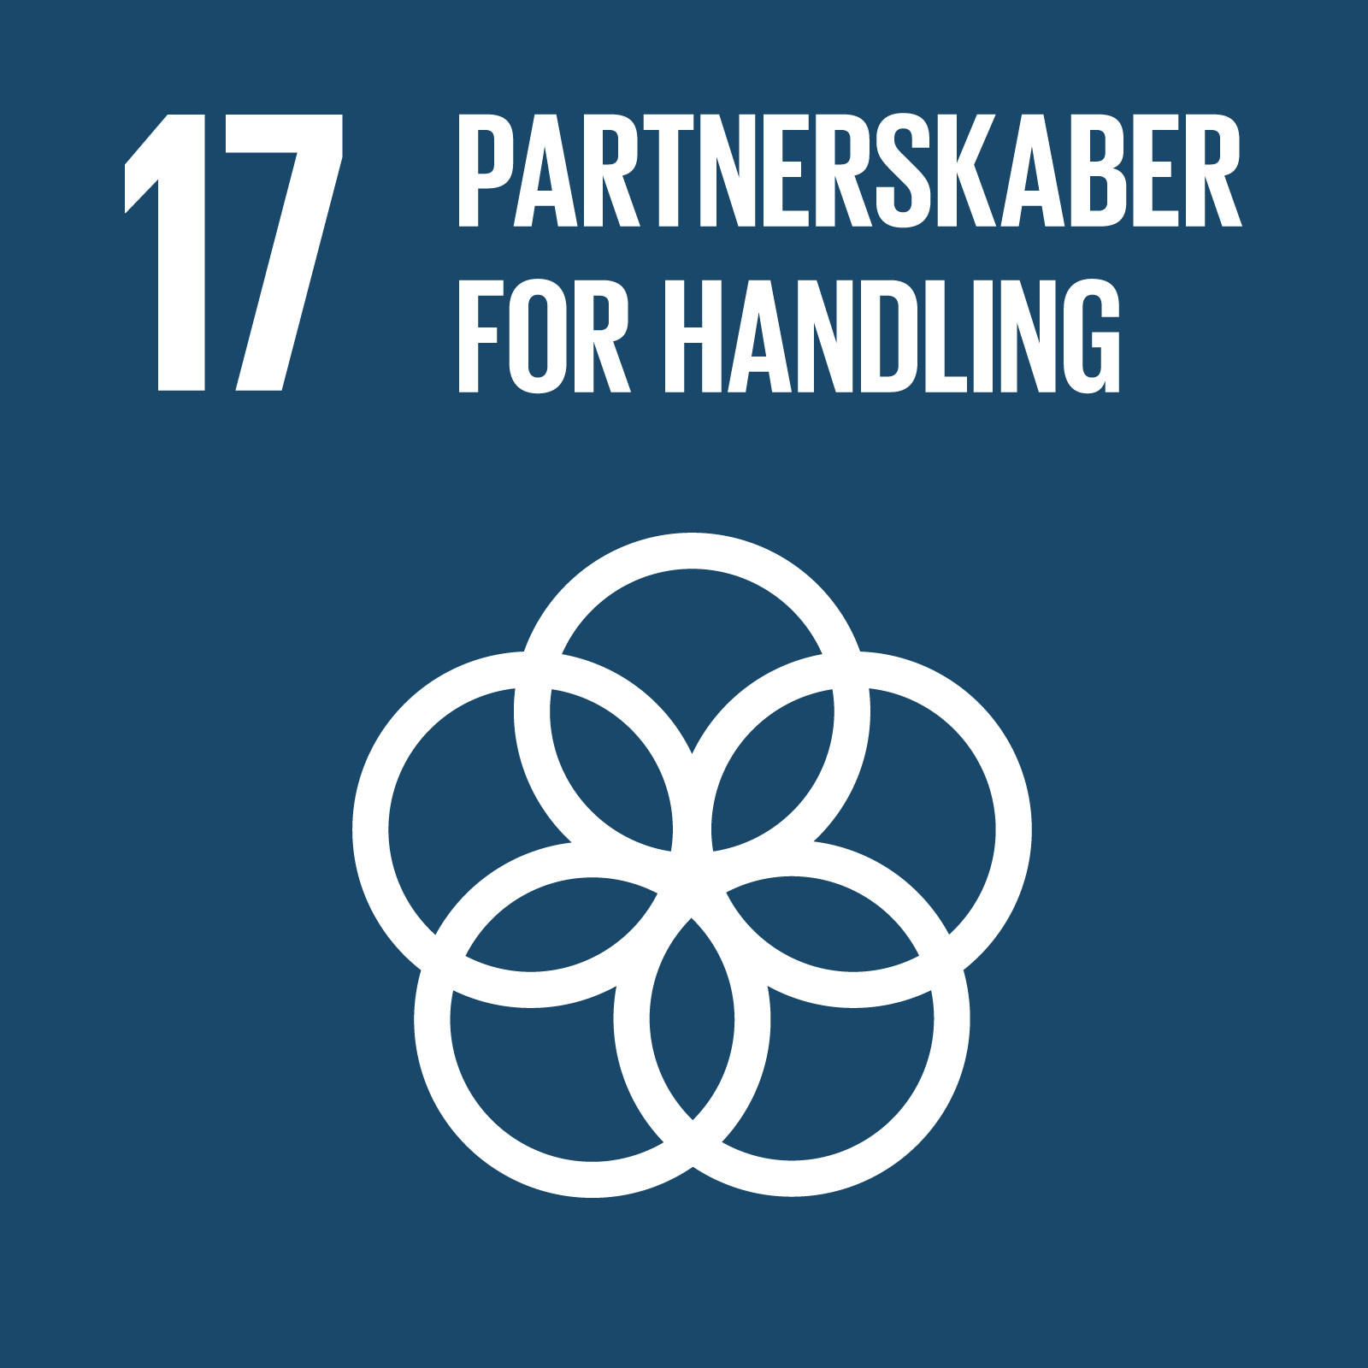
HVORDAN VI ORGANISERER OS
=

Slide 13
4 områder som skal være i balance – arbejde henimod målene med sigte på år 2030
HVORDAN VI ORGANISERER OS
Mennesket
Økonomi
Miljø

Slide 14
Notes:
LNOB compels us to focus on discrimination and inequalities (often multiple and intersecting) that undermine the agency of people
Around 15 per cent of the world’s population, or estimated 1 billion people, live with disabilities. They are the world’s largest minority. (UN)
Tyranny of low expectations - assumptions what people can and can not.

Slide 15
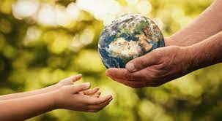

Slide 16
H: 1.3
H: 4.a og 4.5
H: 8.5
H: 10.2
H: 11.2 og 11.7
H: 16.7
H: 17.18
4.a.1. Andel af skoler med adgang til: (a) elektricitet, (b) internet til brug for pædagogiske formål, (c) computere til pædagogiske formål, (d) tilpasset infrastruktur og materialer for elever med handicap

Slide 17
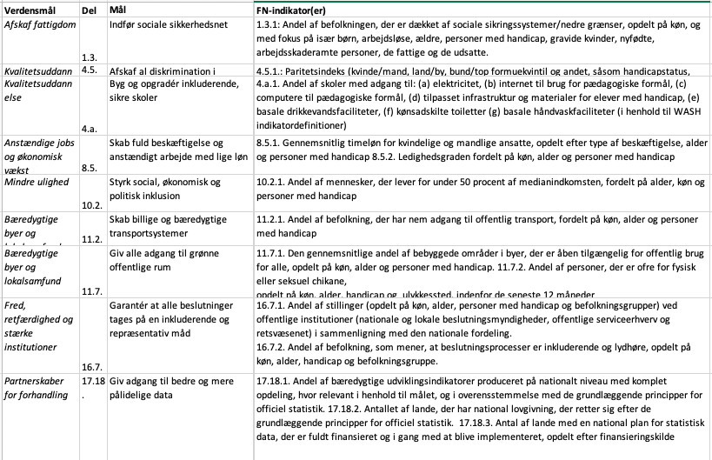
8 Verdensmåls indikatorer direkte relevant for handicappedes situation

Slide 18
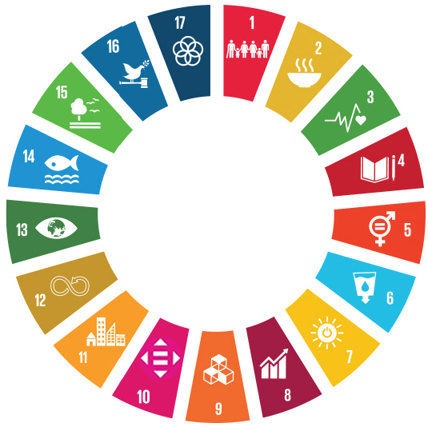

Slide 19
Universelt Design
Hvis design er at skabe funktionelle, bæredygtige og elegante ting og processer til brug for mennesker - så er universelt design at skabe funktionelle, bæredygtige og elegant ting og processer til brug for alle mennesker

Slide 20
Handlingsplanen for 2022 - fremefter
Handlingsplanen er en del af Grønlands bæredygtige udvikling som konkretiseret i de 17 verdensmål, delmål og indikatorer
Undersøge om der er konkrete investeringer som kan laves og som fremadrettet tager presset af den største og stadig stigende post "samfundsmæsige og sociale forhold" - en post der dominerer med sine over 8 mia kroner - ud af de 12 mia i det samlede offentlige budget.
Bruge den ramme som de 17 verdensmål danner til at finde den ”fulde” samfundsværdi af specifikke investeringer – både på handicap området og bredere.
Hvordan kunne det se ud?

Slide 21
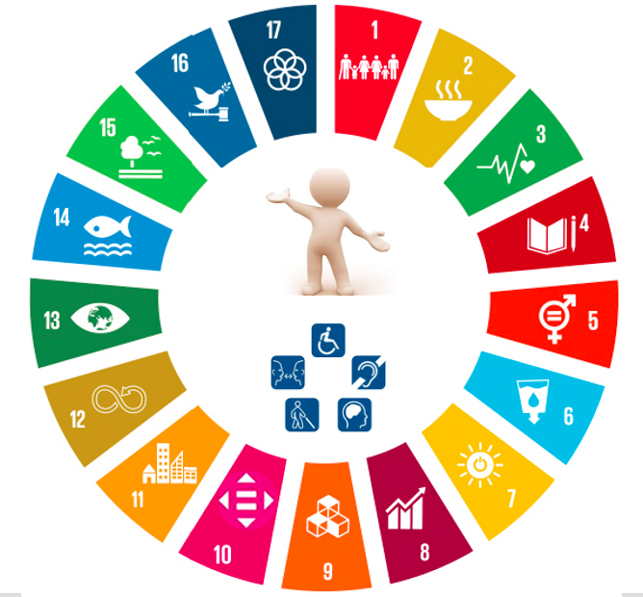
Specifikke investeringer og de værdier som de kan skabe
Værdi kan også betegnes som positive afledte effekter
En speficik investering som kunne give handicappede en billig og realistisk adgang til internettet:
Arbejdsmarkedsdeltagelse – fjernabejde, web shop med kunst og musik fra handicappede
Undervisning - materialer, grønlandsk stavekontrol, oplæsning af tekst
Sundhed – e-konsultationer,
Administrative adgang – møde vejleder, deltage i støtteforløb
Spare rejser af handicapped og personale – billigere med også besparelse af co2
Kende nøgle tal i den nye plan:
Hvad er værdien i Grønland for at flytte en person fra førtidspension til arbejde?
Hvad er værdien af at løfte uddannelsen et trin op for mennesker med handicap?

Slide 22
Investeringer og værdi
Lave investeringscasene med inddragelse af det eco-system af handicap aktører som findes – men indrag også privat sektore – arbejdsgivere, bankerne og private fonde.
Se muligheder og beskriv værdi for mennesker, samfund, økonomi og budget:
Parasport og e-sport hvor handicapped kan deltage
Rettidige udredninger især på psykaitriområdet så man undgå at tabe især unge
Justering af lærer uddannelse så lærere kan reagere aktivt på ”speciale behov” tidligt.
Investerer i personspecifikke støtte forløb for at få en handicappet person ind på arbejsmarkedet.
Systematisk brug af digital teknologi til at fjerne barriere for deltagelse is samfundslivet

Slide 23
To spor
HANDICAP LOVEN
Her er der mange gode tiltag for at støtte handicappede og deres deltagelse i samfundet på lige fod med alle andre.
Udnyt de muligheder som handicaploven fra 2020 giver.
Styrk implementeringen på tværs af kommunerne
Indrag alle aktører inklusiv det private erhvervsliv mere - så kan der hentes meget værdi i den lov.
Brug loven til at indsamle bedre data også om de gode sager og den effektive administration
SPECIFIKKE INVESTERINGER
Lave cases og samle en portfolio af specifikke investeringer.
Brug verdensmålene som “prisme” og se hvilke værdi de tilføre Grønland:
som samfund
som kultur
Økonomi
Og ja --- besparelser fremadrettet der stopper væksten på den tungeste budget post i det grønlandske budget
Hvor der ikke er tal – start pilot projekter og indsaml data.

